Slide 1
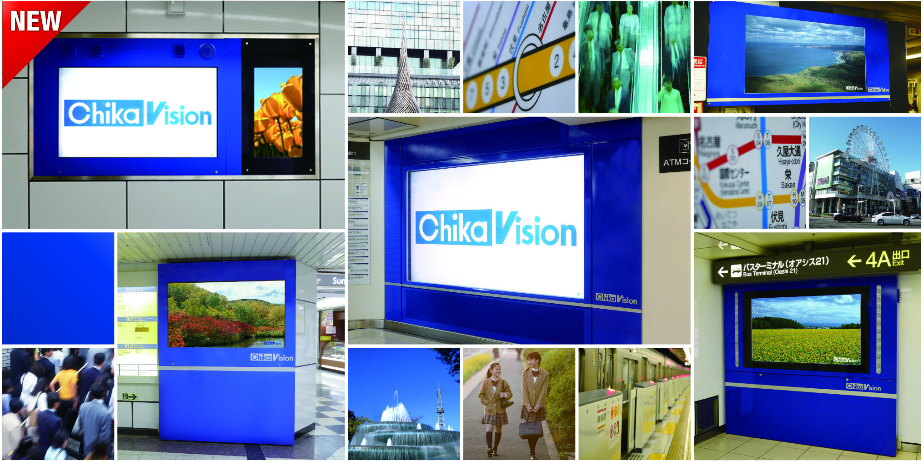
Sales
Sheet
image
新システム導入でさらに便利に! 音声付動画デジタルサイネージ。

Slide 2
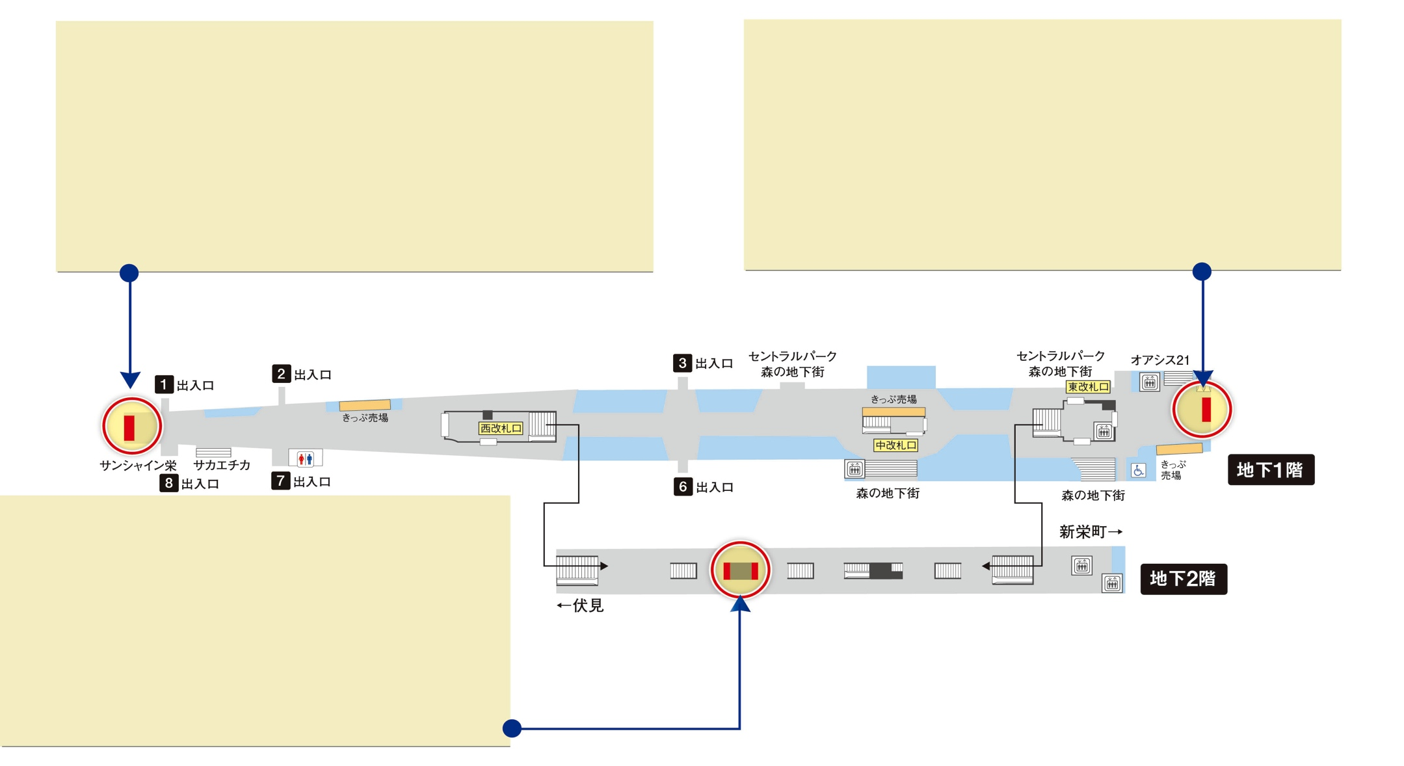
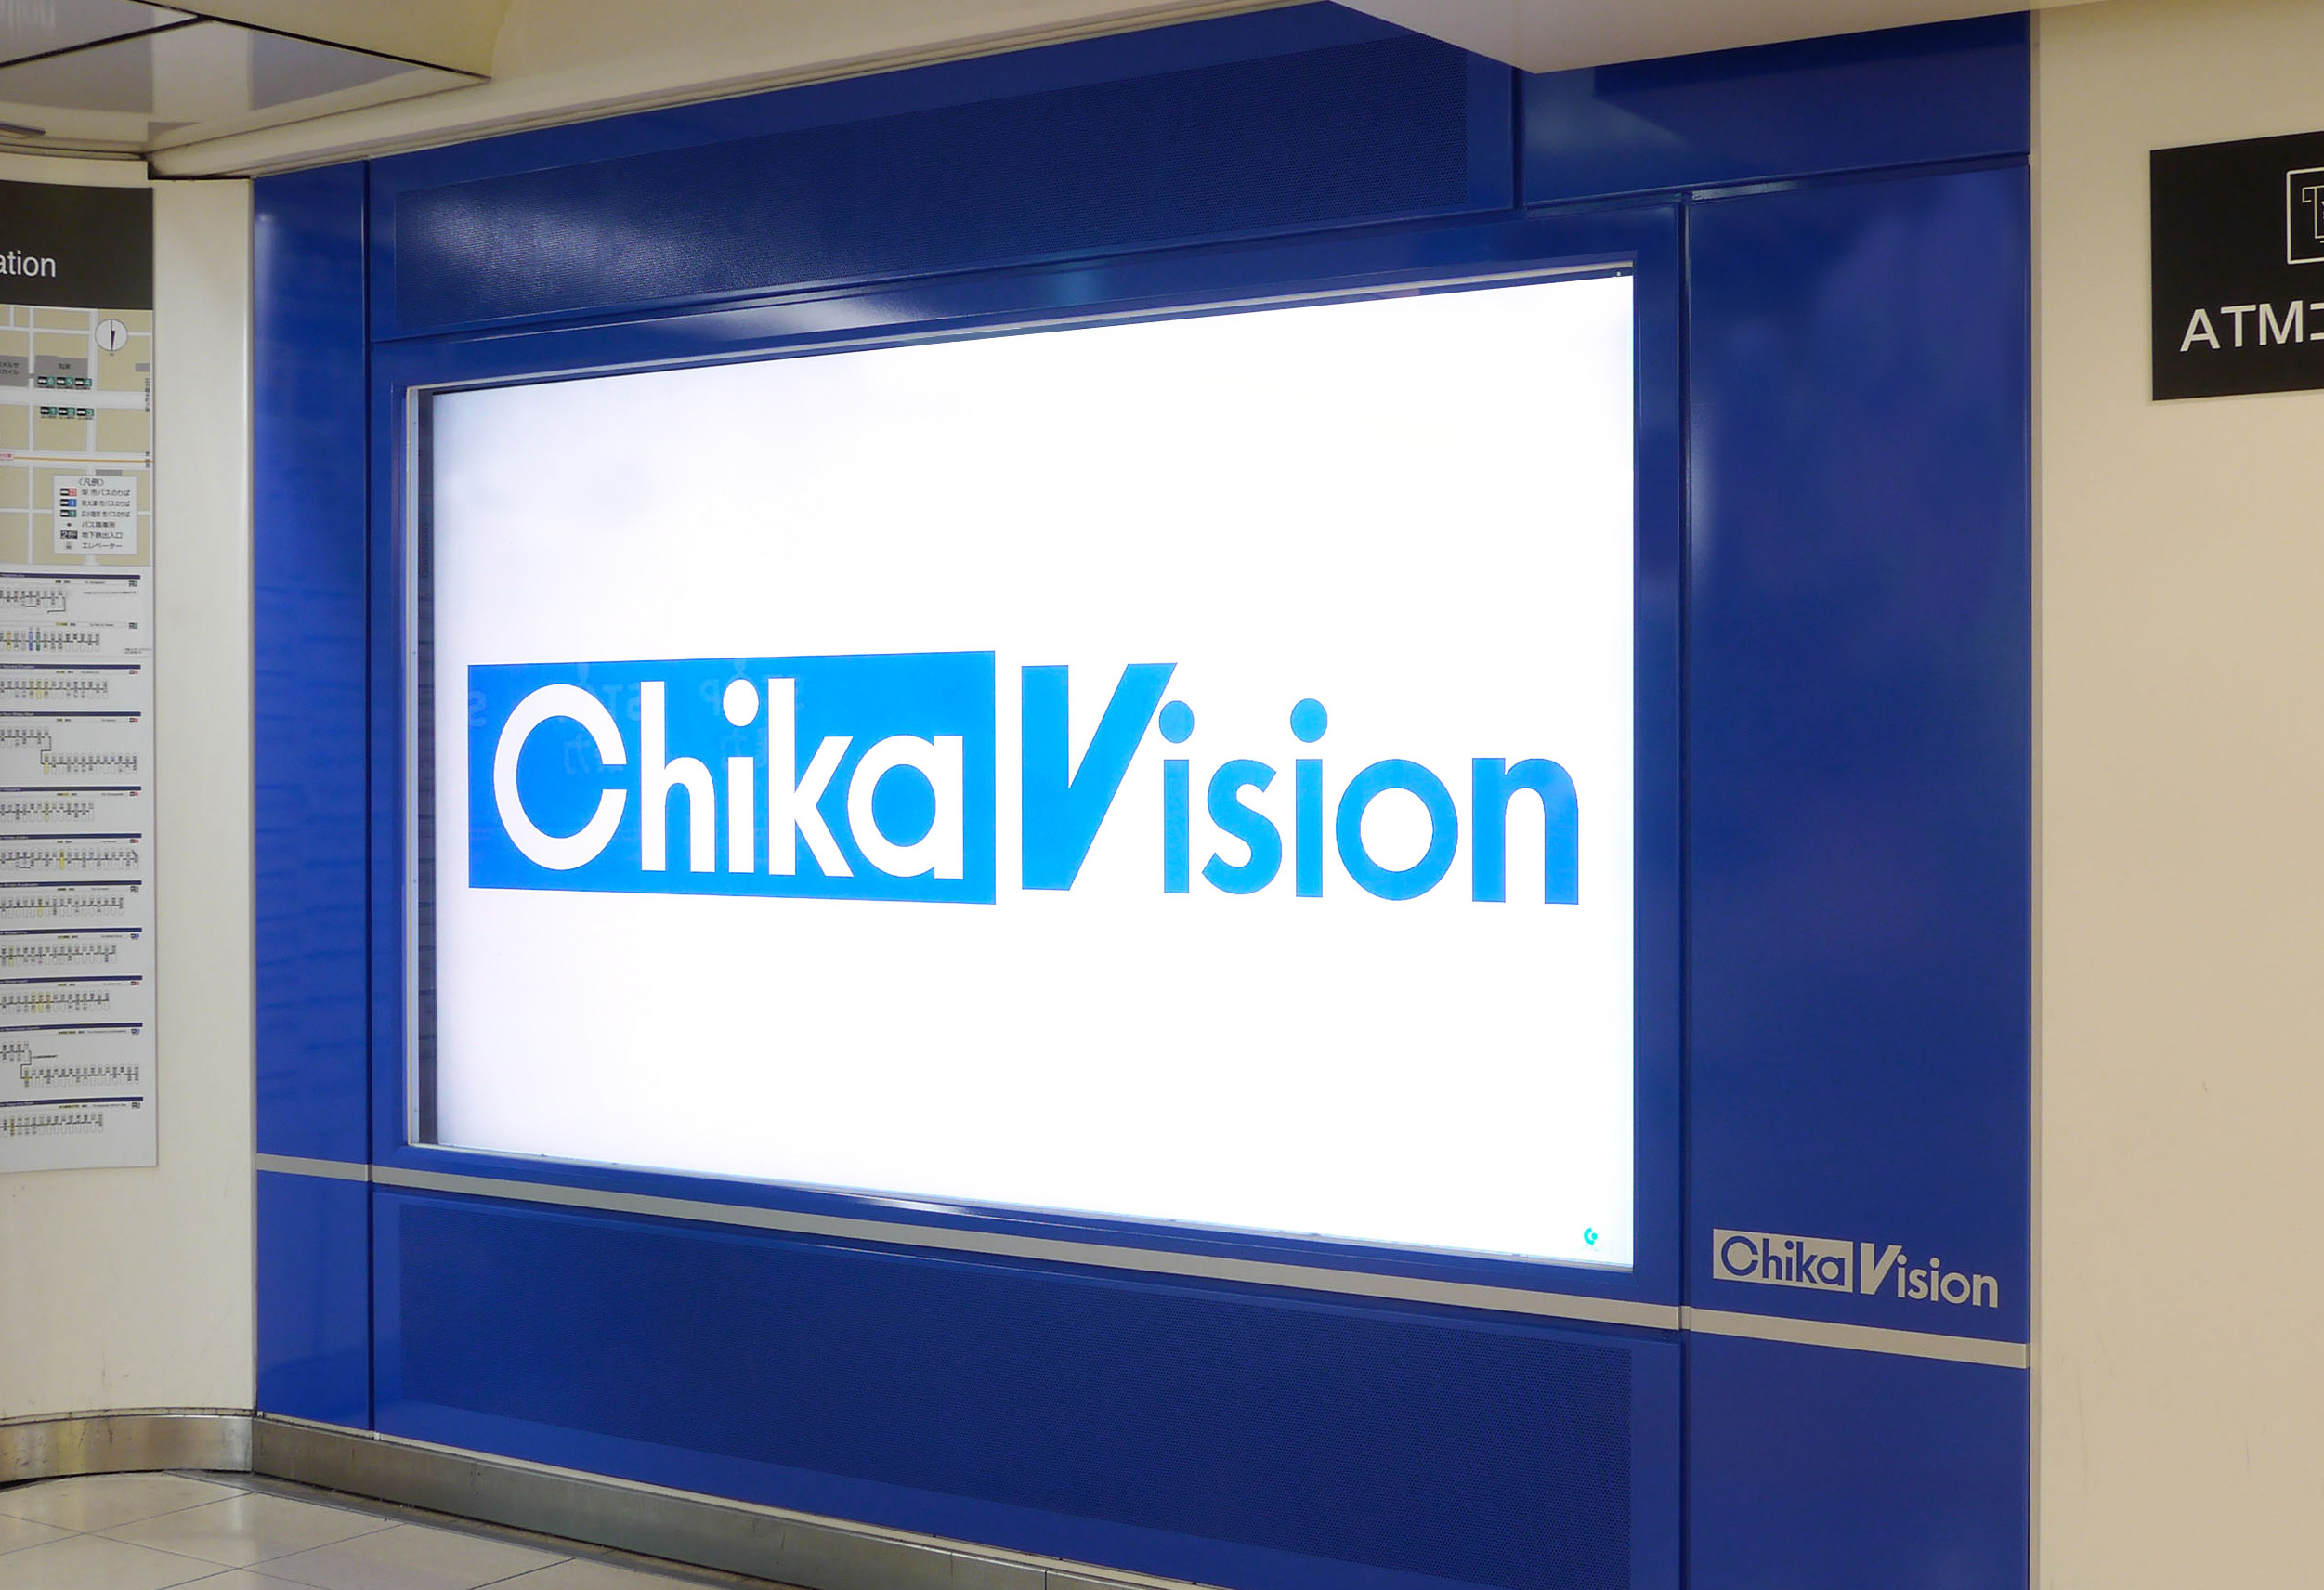
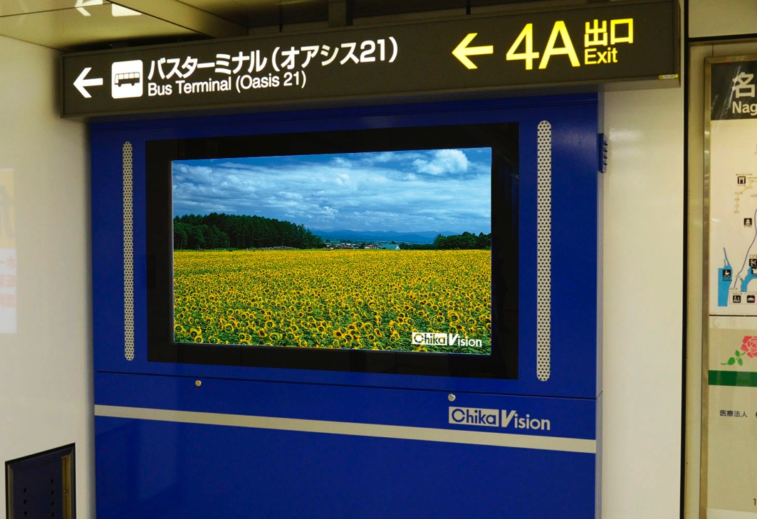
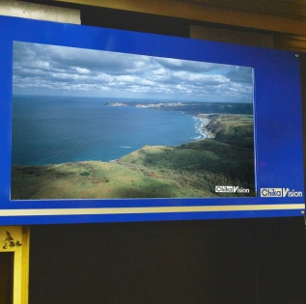
名古屋市営地下鉄 東山線 栄駅
■栄駅西改札108インチ
■栄駅東改札 65インチ
日本最大級の液晶108インチモニターを使用した注目度の高いサイネージです。クリスタル広場・サンシャイン栄方面、錦方面の待ち合わせ場所となっています。 西改札からの接触時間が長いことも好評です。
東改札エスカレーター横の65インチモニター。
オアシス21・愛知県美術館・愛知県芸術劇場方面利用者の接触に有効です。
■東山線栄駅ホーム
42インチ（両面）
東山線ホームの中央部の両面42インチサイネージです。女性専用車乗場に面しているため、女性の接触率が高くなっています。またホームのため滞留人員が多いのも特徴です。
名古屋駅65インチ1面、84インチ1面、栄駅108インチ
1面、65インチ1面、栄駅ホーム42インチ2面の計6面に6：00～24：00、1日18時間、6分サイクルで1時間に
10回の音声付動画CMを放映します。

Slide 3
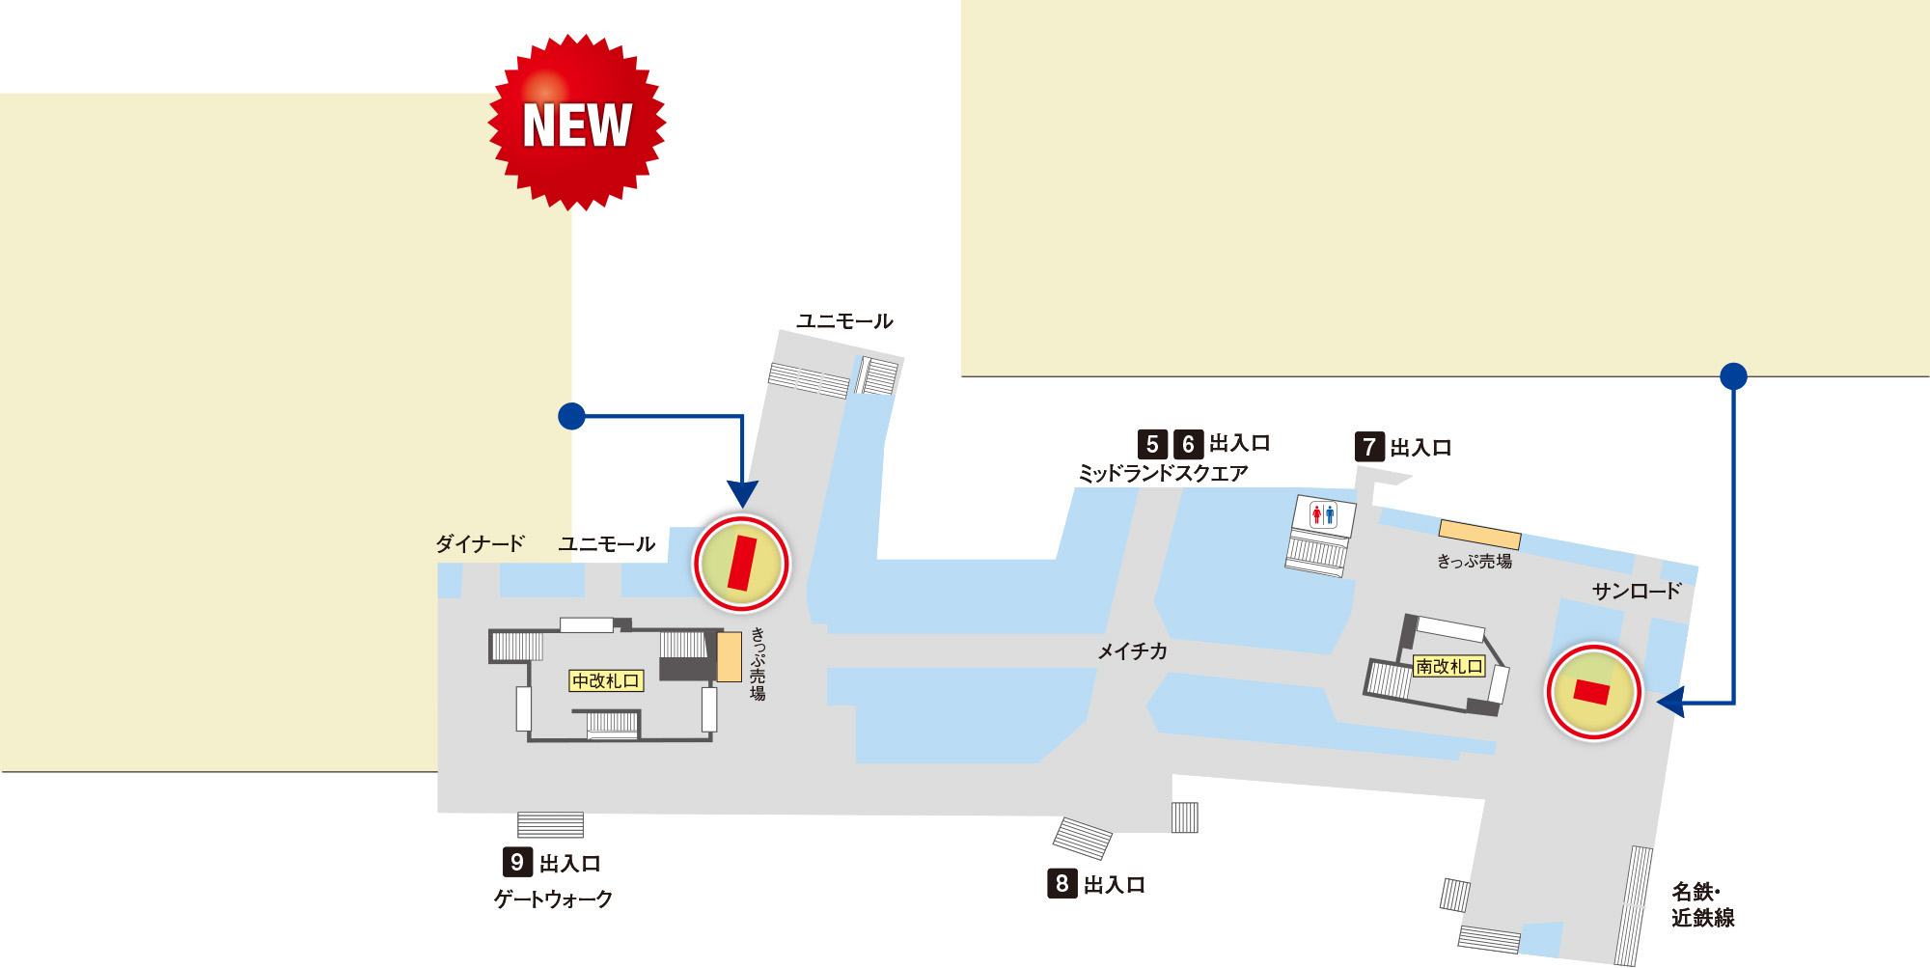
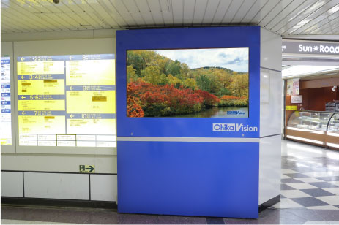
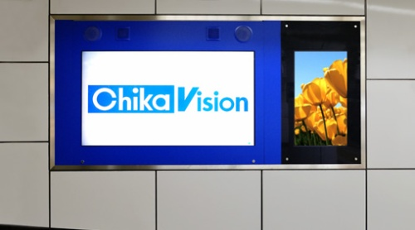
名古屋市営地下鉄 東山線 名古屋駅
■名古屋南改札 65インチ
■名古屋中改札 ８４インチ
南改札を出た出口案内表示に隣接する65インチのモニターです。名鉄百貨店方面へ向かう方、名鉄・近鉄への乗り換え時に接触が期待できます。
栄108インチにつぐ大画面８４インチの４Ｋモニターです。
中改札きっぷ売場から視認可能で、大名古屋ビル、ユニモール方面、国際センター方面をカバーします。
◆ 広告料金
駅 名 | 秒 数 | 期 間 | 放映回数 | 1セット広告料金
名古屋・栄 6面セット | 15秒 | 1週間（月〜日曜日） | 1260回 | 70,000円
 |  | 1か月（1日〜末日） | 5400回 | 250,000円
 | 30秒 | 1週間（月〜日曜日） | 1260回 | 130,000円
 |  | 1か月（1日〜末日） | 5400回 | 470,000円
料金は税別です。別途消費税を頂戴いたします。
※ 放映する素材については全件、名古屋市交通局の動画審査が必要です。 必ず修正可能な段階で審査にご提出ください。
※ 最低保証放映回数は表記の90％とさせていただきます。また、災害等の緊急案内放送時は放送を休止いたします。

Slide 4
Chikavision素材フォーマットについて
3月放映分までＷＭＶ、ＭＰ４どちらの入稿も対応致します。（当社でＭＰ４に変換して使用します。）
4月1日放映分よりＭＰ４入稿のみとなります。
■Chikavision素材仕様
解像度 | 1080P/30（W1920×H1080）
コンテナ | MP4
ビデオコーデック | H.264/MPEG-4 AVC
ビットレート | 8.0Mbps（CBR） VBRの場合平均8.0Mbps／最大10.0Mbps
フレームレート | 29.97fps
ファイル名 | C /放映開始年月日/広告主略号/素材番号.mp4 で素材名をつけてください。※半角英数（日本語不可） C 160415 DMX 01.mp4
01=素材番号 放映順につけてください。（複数ある場合）
DMX=広告主略号をアルファベット3文字
160415=放映開始年月日（YYMMHH）
Ｃ＝チカビジョン識別接頭子
音声コーデック | AACステレオ
サンプリングレート | 44.1または48kHz/16bit
音声ビットレート | 160kbps〜320kbps 推奨192kbps・256Kbps
音声レベル | 民放テレビラウドネス基準準拠、または0UV（-20dBFS）
ご注意 | ファイルは15秒または30秒完尺 クッションなし、前後0.5秒は無音部 ※新チカビジョンでは15秒ジャストで素材が切り替わります。 このため15秒以上の素材は後ろのオーバー分がカットされます。 15秒素材の場合４５０フレーム、30秒素材の場合８９９フレーム であることをご確認ください。
■Chikavisionデータ納品締切
審査データ および 絵コンテ | ８営業日前１７時前までにメールにてお送りください。（必ず修正可能な段階でご提出ください）
入稿データ | ５営業日前までにメールにてお送りください。
上記締切日時に間に合わない場合は、別途料金がかかる場合があります。

Slide 5
特別差換料金について
■途中切換
■フォーマット変換
月枠 | １回目無料、２回目以降（任意の日） | 1回あたり15,000円
 | ２回目以降（月曜日） | 1回あたり10,000円
週枠 | 途中切替 | 1回あたり15,000円
MOV、AVI、WMVなど 他フォーマットからmp4に変換 | 10,000円
テープ素材（ベーカムHD等）からの mp4ファイル変換 | 40,000円
※素材切換えは、切換え週の週枠締切日までに素材指定、入稿を完了してください。
■複数素材
■緊急時処置
２素材によるテレコ放映 | 可能（無料）
３素材以上 | 不可
事故など緊急時に放映中止 最短時間で業務素材に切替 | 20,000円
返金規定について
■欠落補償
機材トラブルなどにより放映回数が補償回数を下回った場合、
サイネージごとに以下の料金に基づいてご請求額を減額致します。
また、全モニターにて欠落した場合は、
ご返金または同額の枠での補償とさせていただきます。
返金料金 | 栄108インチ | 25,000円／週
 | 栄65インチ | 10,000円／週
 | 栄42インチ（1面） | 5,000円／週
 | 名古屋駅65インチ | 10,000円／週
 | 名古屋駅84インチ | 20,000円／週
※１枠の総額を超えない範囲での返金となります。
※価格は税別です。別途消費税を頂戴いたします。

